Slide 1
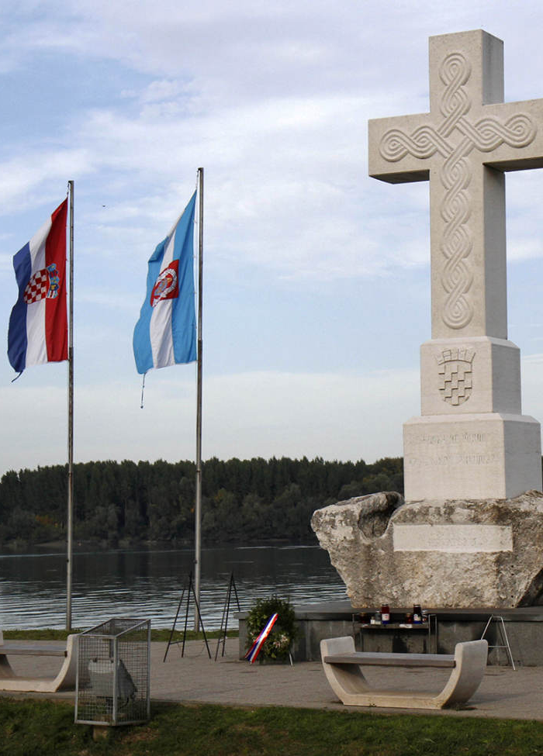
SJEĆANJE NA VUKOVAR

Slide 2
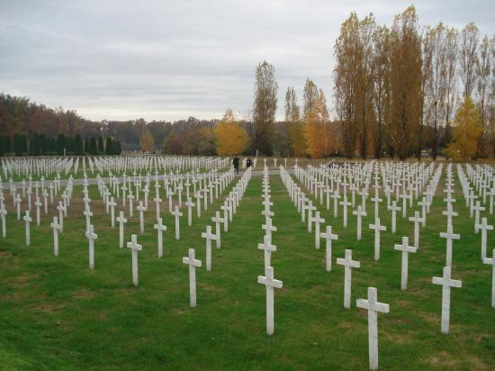
OVČARA
Ovčara, odnosno pokolj u Vukovaru, je bio ratni zločin kojeg su počinili pripadnici JNA i srpskih paravojnih postrojbi u noći sa 20. na 21. studenog 1991. Tijekom srpske okupacije Vukovara kada je ubijeno između 255 i 264 civila i vojnika, većinom Hrvata, koji su, dok su još uglavnom tada bili pacijenti, odvezeni u logor te potom smaknuti.

Slide 3
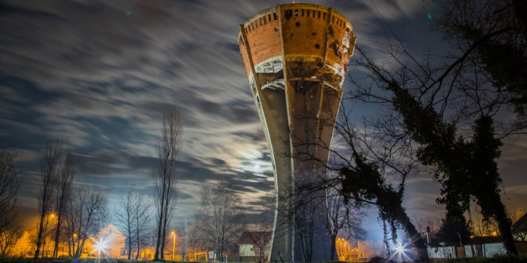
VODOTORANJ
Godine 1991. vodotoranj su, tijekom bitke za Vukovar, teško oštetile srpske snage. Bio je pogođen s više od 600 neprijateljskih projektila i postao je simbol stradanja i otpora toga grada. Tijekom opsade grada, tada 23-godišnji, Ivica Ivanika s Mitnice prvi je stavio te je uvijek iznova, pod granatama, na vodotoranj dizao hrvatsku zastavu, a kasnije je s njim išao i Hrvoje Džalto.

Slide 4
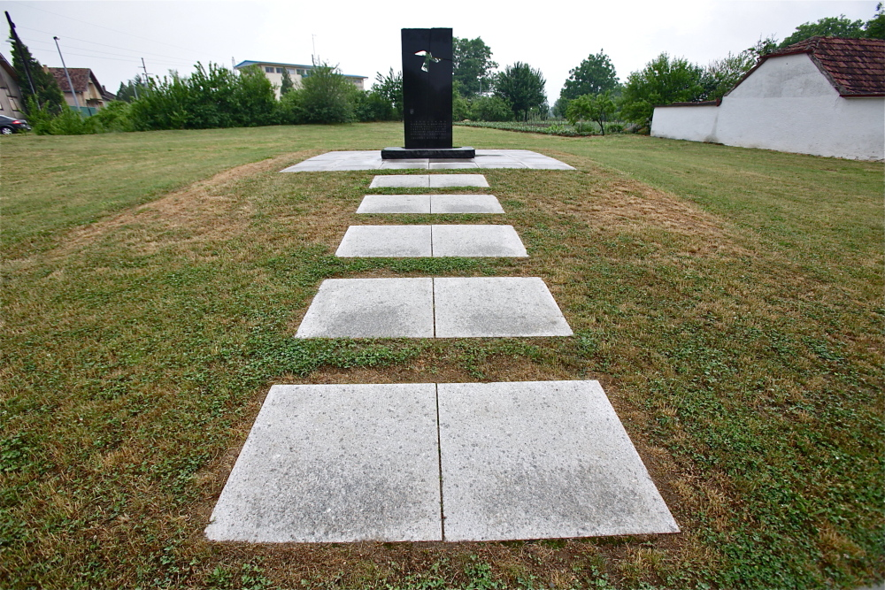
Masovna grobnica
Masovna grobnica pronađena je na mjestu bunara u dvorištu obiteljske kuće u Novoj ulici na kućnom broju 28 u Vukovaru. Ovaj spomenik je sjećanje na 12 hrvatskih branitelja i civila pogubljenih u agresiji na Hrvatsku i ekshumiranih iz jedne masovne i dva pojedinačna grobišta u Novoj ulici na Sajmištu u Vukovaru.

Slide 5
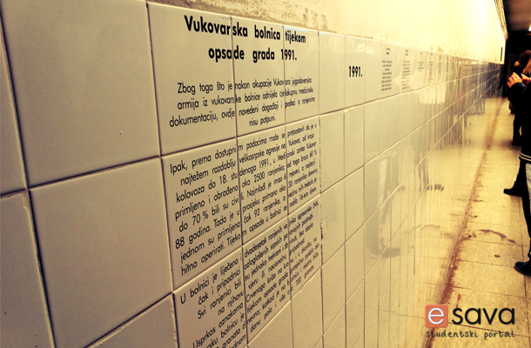
Vukovarska bolnica
U podrumu Vukovarske bolnice vjerno je obnovljen život nekoliko stotina ranjenika i bolničkog osoblja tijekom zaposjedanja grada Vukovara. Posjetiteljima mogu vidjeti multimedijalni prikaz ratnih zbivanja unutar bolnice tijekom jeseni 1991. godine.

Slide 6
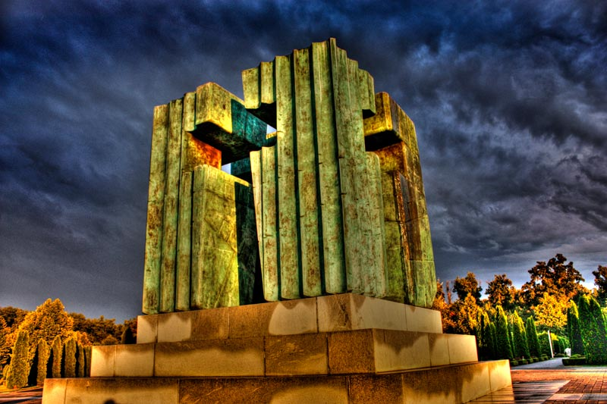
MEMORIJALNO GROBLJE
Ova je najveća masovna grobnica u Europi nakon II. svjetskog rata koja se nalazi se na istočnom prilazu Vukovaru. Ekshumirano je 938 tijela i na tom mjestu je postavljeno 938 bijelih križeva. Spomenik je rađen od patinirane bronce, visok je četiri metra, a u sredini je "zračni" križ i vječni plamen.

Slide 7
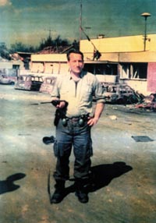
BLAGO ZADRO
Blago Zadro (Donji Mamići-Ledinac kraj Gruda, 31. ožujka 1944. - Vukovar, 16. listopada 1991.) jedan je od najvećih heroja Domovinskog rata. Posmrtno je dobio čin general-bojnika. Rođen u Bosni i Hercegovini doselio se iz rodne Hercegovine zajedno s obitelji u Borovo Naselje, gdje je završio školu, zaposlio se u tvornici. Početkom demokratskih promjena, aktivno se uključio u politički život toga kraja i postao prvi dopredsjednik HDZ-a u Vukovaru.

Slide 8
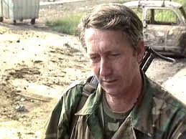
SINIŠA GLAVAŠEVIĆ
Siniša Glavašević rodio se u Vukovaru 1960. godine. Bio je pisac proze, knjižničar, novinar, ratni izvjestitelj. Osnovnu i srednju školu završio je u rodnom gradu a studij komparativne književnosti i bibliotekarstva na Filozofskome fakultetu u Sarajevu. Nakon završetka školovanja radio je u školama u Lovasu i Borovu Naselju.

Slide 9
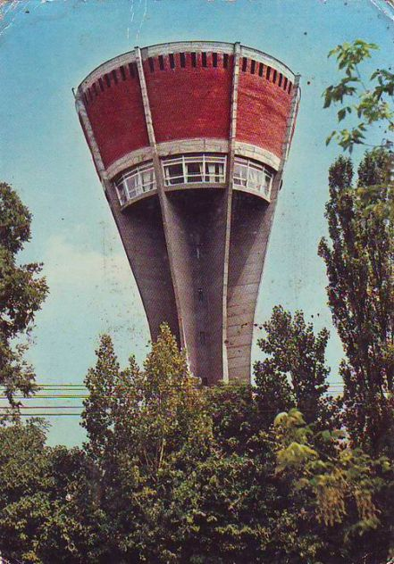
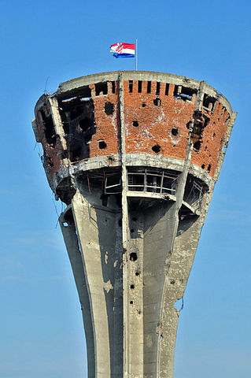
VUKOVAR PRIJE I POSLIJE RATA

Slide 10
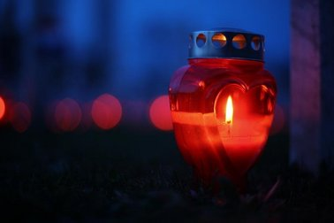
IZRADILE:
ŽELJANA RITAŽ
ANAMARIA RITAŽ
KARLA ČAVKA

